Slide 1
WaWaOfficeスタートアップガイド
（データベース：D-Be）
No.DB1707-02
WaWaD-Beをご利用いただくための基本操作をご説明します。
株式会社アイアットOEC

Slide 2
WaWaOfficeVer10 スタートアップガイド（データベース：D-Be）
WaWaD-Beをご利用いただくための
スタートアップガイドです。
初めてWaWaシリーズをご利用される場合は、利用者（メンバー）や組織、役職の設定が必要となります。
「WaWaOfficeスタートアップガイド（グループウェア：GW）」または
「WaWaOfficeスタートアップガイド（一括登録）」を参考に設定を行ってからステップ1、2へ進んでください。
ステップ1
ステップ2
WaWaD-Beを
ご利用いただくために必要な
基本設定
入力・管理に便利な機能
画面構成と帳票作成の基本的な
流れについてご説明します。
便利な機能をご紹介します。
※スタートアップ内での表記について
「D-Be」 = WaWaD-Be（オプションサービス）を示します。
「帳票」 = 作成するデータベースを示します。

Slide 3
WaWaOfficeVer10 スタートアップガイド（データベース：D-Be）
はじめに
ステップ1（D-Beを利用するための基本設定）
ログイン・・・・・・・・・・・・・・・・・・・・・・・・P4
画面構成・・・・・・・・・・・・・・・・・・・・・・P5
管理者モードと利用者モード・・・・・・・ P6
マニュアルサイト・・・・・・・・・・・・・・・・・・P7
管理者モードから利用者モードへ・・・ P8
ステップ1について・・・・・・・・・・・・・・・・ P11
利用者側画面構成 ・・・・・・・・・・・・ P12
管理者側画面構成・・・・・・・・・・・・・・P13
帳票作成の流れ
（最低限必要な設定項目と作成順）P15
帳票作成の流れ（画面） ・・・・・・・ P16
  項目のタイプ一覧・・・・・・・・ P19
  レイアウトの行・列について・・・P21
ステップ2（便利な機能の紹介）
ステップ2について・・・・・・・・・・・・・・・・ P25
フィルタについて・・・・・・・・・・・・・・・・・ P26
フィルタの基本的な考え・・・・ P27
集計について・・・・・・・・・・・・・・・・・・・ P28
  設定と集計結果表との関係・・・・・ P29
  設定と集計結果グラフとの関係・・・ P30
サブビューについて・・・・・・・・・・・・・・・ P31
サポートサイト（Q&A、活用）・・・・・・P34
サポートサイト（メール、TEL）・・・・ P35

Slide 4
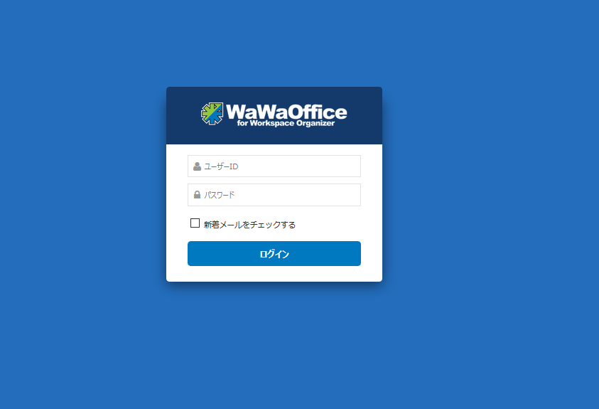
WaWaOfficeVer10 スタートアップガイド（データベース：D-Be）
①URLをブラウザに入力をしてログイン画面を表示
②ユーザーIDとパスワードを入力して「ログイン」ボタンをクリック

Slide 5
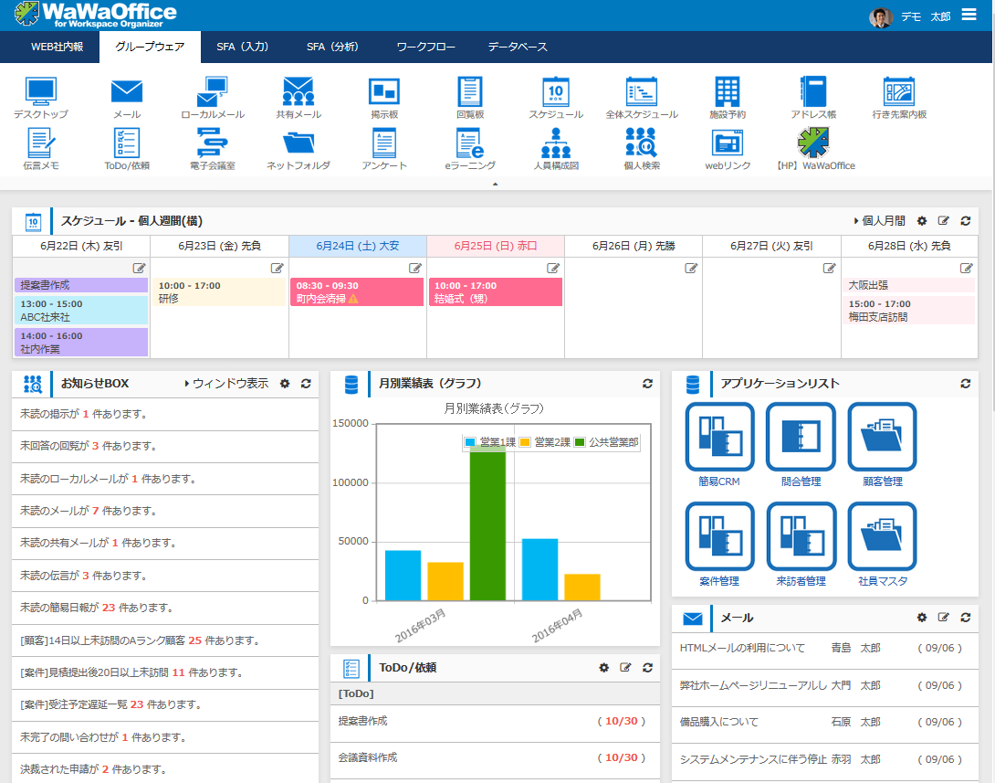
WaWaOfficeVer10 スタートアップガイド（データベース：D-Be）
■デスクトップ（ログイン後の画面）
4
1
1
ご契約いただいているオプション
サービスが表示されます。
2
①で選択をしているオプション
サービス内のメニューが表示
されます。
2
3
ログイン後に表示される
各種メニュー
3
4
ログインをしているユーザーの
お名前が表示されます。
画面は、WaWaOffice+オプションの場合です。

Slide 6
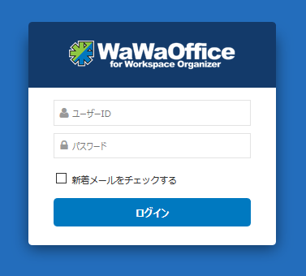
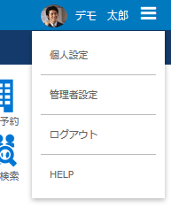
WaWaOfficeVer10 スタートアップガイド（データベース：D-Be）
WaWaOfficeには、「利用者」と「管理者」の2つのモードがあります。
ログイン後
通常
利用
利用者モード
をクリック
POINT
管理者モード
スタートアップをはじめ
全体の設定は管理者モードで
行います。

Slide 7
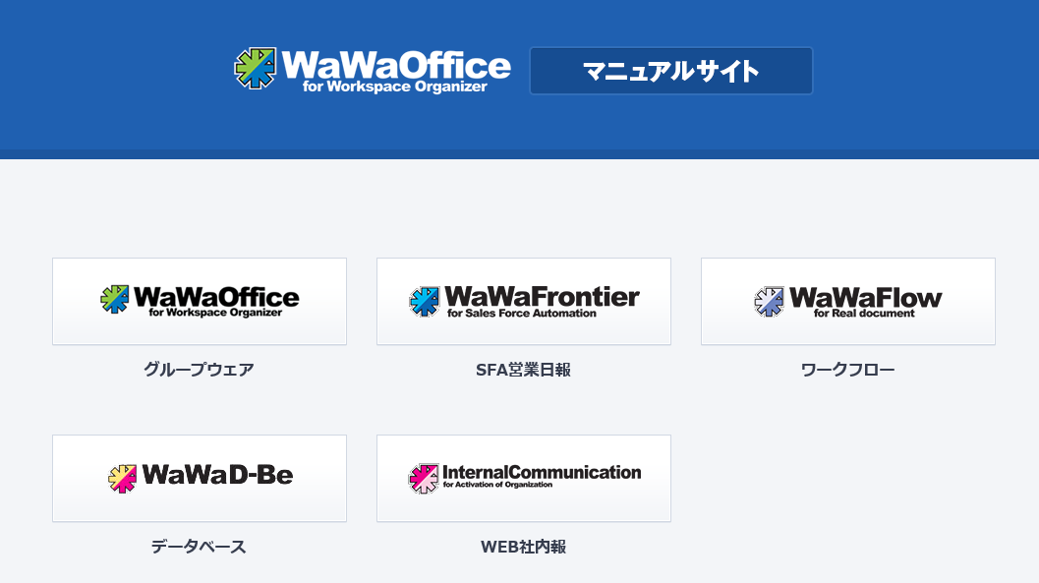
WaWaOfficeVer10 スタートアップガイド（データベース：D-Be）
便利なマニュアルサイトをご用意しています。
をクリック
?
HELP
ご利用されるオプション別、利用者・管理者別に
マニュアルサイトをご用意しています。

Slide 8
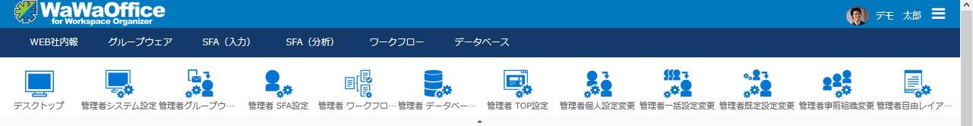
WaWaOfficeVer10 スタートアップガイド（データベース：D-Be）
管理者用のメニューが表示されます。
※オプションサービスの管理者メニュー
利用者モードにもどる
赤枠部分のメニューを選択することで、利用者モードに戻ることができます。
※ご契約のオプションサービスによって表示されるメニューが変わります。

Slide 9
WaWaOfficeVer10 スタートアップガイド（データベース：D-Be）
それでは、
スタートアップを進めていきましょう！

Slide 10
WaWaOfficeVer10 スタートアップガイド（データベース：D-Be）
ステップ1

Slide 11
WaWaOfficeVer10 スタートアップガイド（データベース：D-Be）
ステップ1
基本操作と帳票の作成や利用するために必要な流れをご説明します。
利用者画面構成
利用者側の基本操作をご説明します。
管理者側画面構成
管理者側の基本操作をご説明します。
帳票作成の流れ
帳票を作成するために最低限必要な項目と作成順をご説明します。
帳票作成の流れ（画面）
帳票を作成するための基本的な流れを
画面と対比してご説明します。

Slide 12
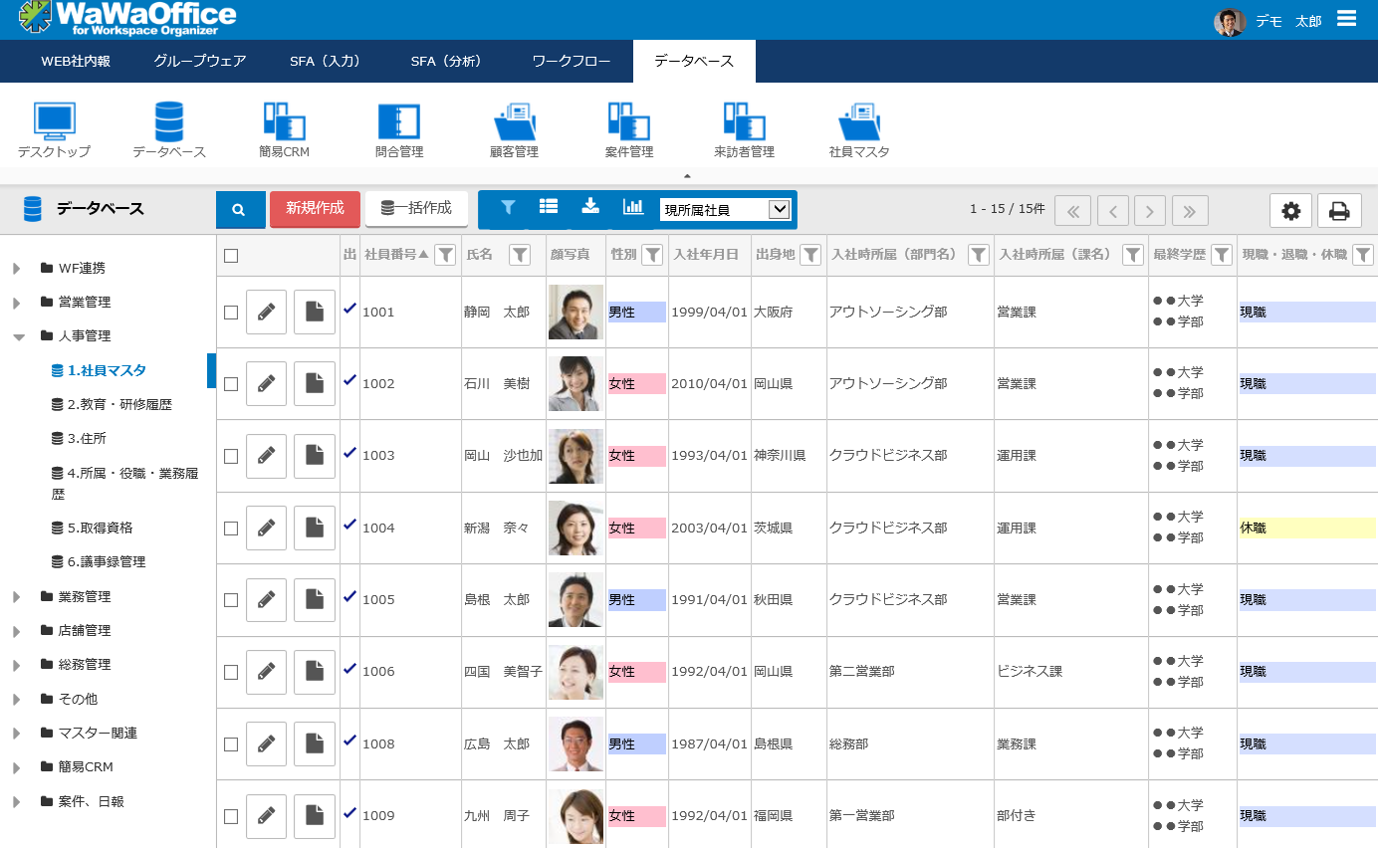
WaWaOfficeVer10 スタートアップガイド（データベース：D-Be）
ステップ1
利用者側画面構成
管理者側画面構成
帳票作成の流れ
帳票作成の流れ
（画面）
■利用者側の画面（一覧表示）
1
 | 内容
① | 「データベース」操作画面を表示
② | カテゴリ内の帳票を選択
③ | 帳票に新規の情報を入力
④ | 表示させたい一覧形式（ビュー）を 選択 フィルタ条件の選択で絞り込み 集計したい条件を選択
⑤ | 登録済みの情報を修正（左） 閲覧（右）
⑥ | 項目別に絞り込み（ をクリック）
3
4
2
6
5

Slide 13
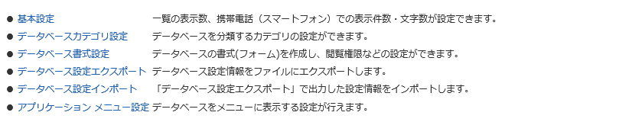
WaWaOfficeVer10 スタートアップガイド（データベース：D-Be）
ステップ1
利用者側画面構成
管理者側画面構成
帳票作成の流れ
帳票作成の流れ
（画面）
■管理者画面へ
「管理者データベース設定」をクリック
実際に帳票を作成するときに
利用するメニュー
メニュー名 | 設定内容
基本設定 | PC、携帯の一覧表示件数やフィルタの表示位置などを設定
データベースカテゴリ設定 | 各帳票を登録させるカテゴリの作成
データベース書式設定 | 帳票の作成やフィルタ、集計、一覧表示などの設定
データベース設定エクスポート | 作成された帳票（データではなく書式設定の情報）をcsvへ出力
データベース設定インポート | csvで作成された帳票（データではなく書式設定の情報）をD-Beに登録
アプリケーション メニュー設定 | デスクトップの「アプリケーションリスト」への表示設定

Slide 14
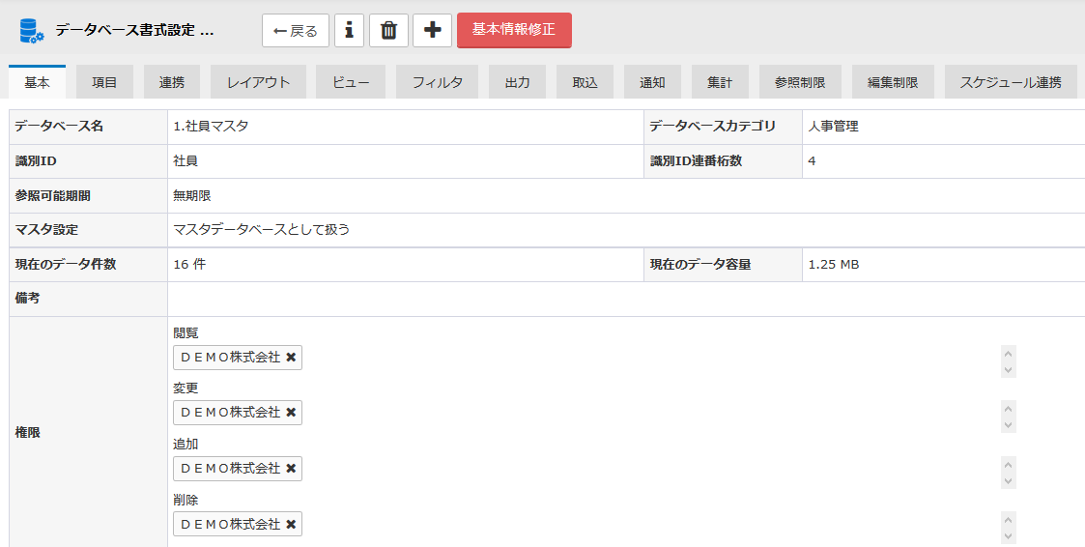
WaWaOfficeVer10 スタートアップガイド（データベース：D-Be）
ステップ1
利用者側画面構成
管理者側画面構成
帳票作成の流れ
帳票作成の流れ
（画面）
■管理者画面（「データベース書式設定」画面）
タブ名 | 内容
基本 | 帳票内容の閲覧、変更、追加、削除などの権限設定
項目 | 帳票内の入力・閲覧項目を設定
連携 | 他の帳票との連携（参照）設定
レイアウト | 入力用、閲覧用の画面レイアウトの 設定
ビュー | 一覧表示時の表示項目などの設定
フィルタ | 絞り込み条件の設定 条件を満たす情報があった場合に 「お知らせBOX」への表示設定も可
出力 | 帳票に登録されたデータをcsvへ出力する項目の設定
取込 | csvに登録されたデータを帳票に取込む項目の設定
通知 | 条件や新規・更新時に利用者へメールにて通知できる設定
集計 | 集計条件の設定
参照権限 | 参照権限を与えられた利用者は、設定された条件を満たす情報のみ参照可能
編集権限 | 編集権限を与えられた利用者は、設定された条件を満たす情報のみ編集可能
※赤字部分または 部分は、D-Beを利用するために最低限必要な設定項目となります。

Slide 15
WaWaOfficeVer10 スタートアップガイド（データベース：D-Be）
ステップ1
利用者側画面構成
管理者側画面構成
帳票作成の流れ
帳票作成の流れ
（画面）
■D-Beを利用するために最低限必要な設定項目と作成順
 | メニュー名 | タブ名 | 作成する内容 | 権限設定について
① | データベースカテゴリ設定 |  | 各帳票を登録させるカテゴリを作成
② | データベース書式設定 | 「新規登録」 （=「基本」） | 新規の場合は、画面左上の「新規作成」ボタンから、カテゴリや帳票名、管理番号、権限を設定 | 作成する帳票全体に対して権限を設定 ※設定なしの場合は、作成した帳票が利用できません。
 |  | 一覧から選択 | すでに作成済みの場合
③ |  | 「項目」 | 作成する帳票内の入力・閲覧項目を設定
④ |  | 「レイアウト」 | 入力用、閲覧用の画面レイアウトの設定 （「項目」の配置など） | レイアウト別に利用（使用）できる権限を設定 ※設定なしの場合は、「基本」で設定した権限が有効となります。
⑤ |  | 「ビュー」 | 一覧表示の表示項目の設定 ビュー内の「新規作成画面 レイアウト」項目でレイアウトを選択していない場合、新規登録ボタンが表示されません。 | ビュー別に利用（使用）できる権限を設定 ※設定なしの場合は、「基本」で設定した権限が有効となります。
①「データベースカテゴリ設定」
②
③
④
⑤
「データベース書式設定」

Slide 16
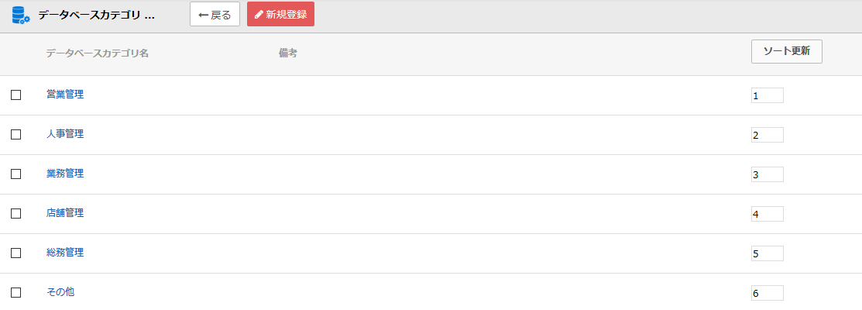
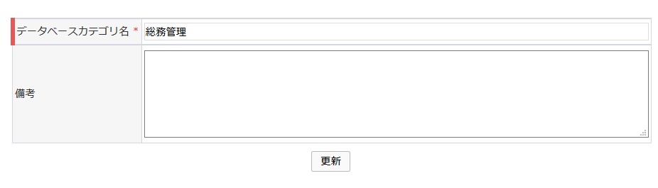
WaWaOfficeVer10 スタートアップガイド（データベース：D-Be）
ステップ1
利用者側画面構成
管理者側画面構成
帳票作成の流れ
帳票作成の流れ
（画面）
①「データベースカテゴリ設定」
1
「新規登録」からカテゴリ名を登録
2

Slide 17
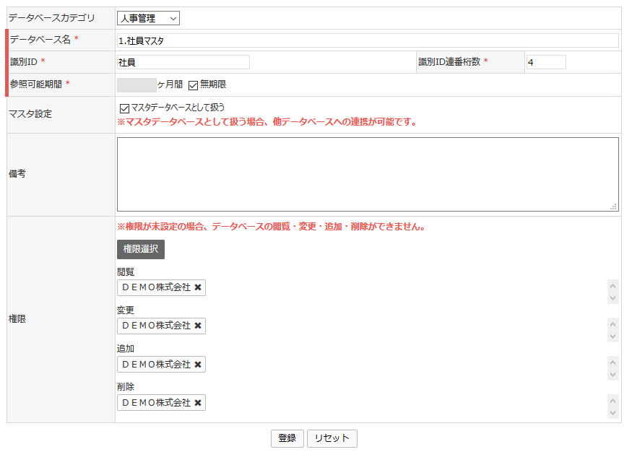
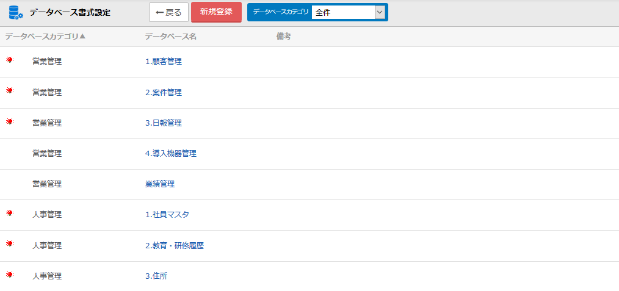
WaWaOfficeVer10 スタートアップガイド（データベース：D-Be）
ステップ1
利用者側画面構成
管理者側画面構成
帳票作成の流れ
帳票作成の流れ
（画面）
②「データベース書式設定」 → 「新規登録」=「基本」タブ
「識別ID」・・・・各登録情報ごとにつけられる名前
「識別ID連番桁数」・・・識別ID名に紐づけられる
番号の桁数
「マスタ設定」・・・マスターとして使用していく帳票の
場合は、チェックをつける
「権限」・・・帳票全体に関する権限

Slide 18
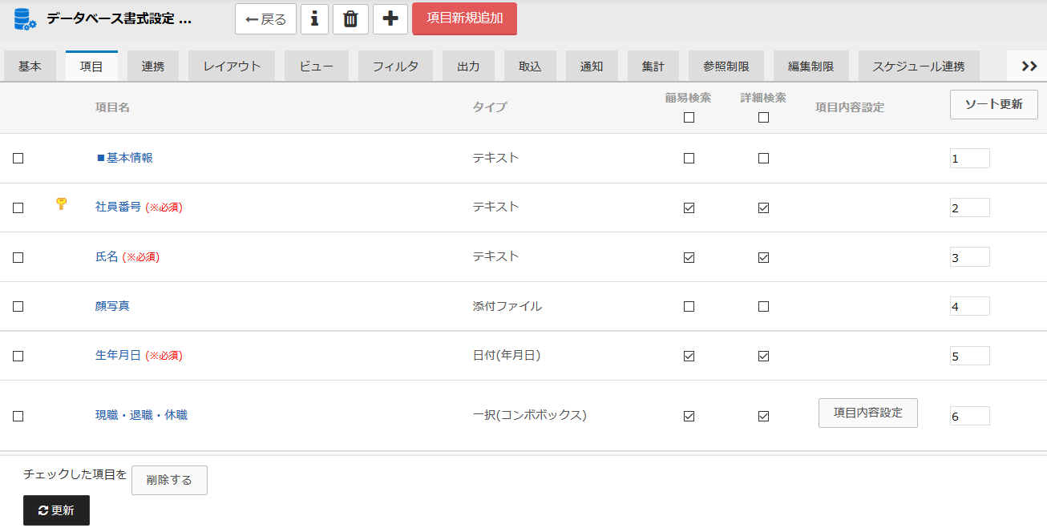
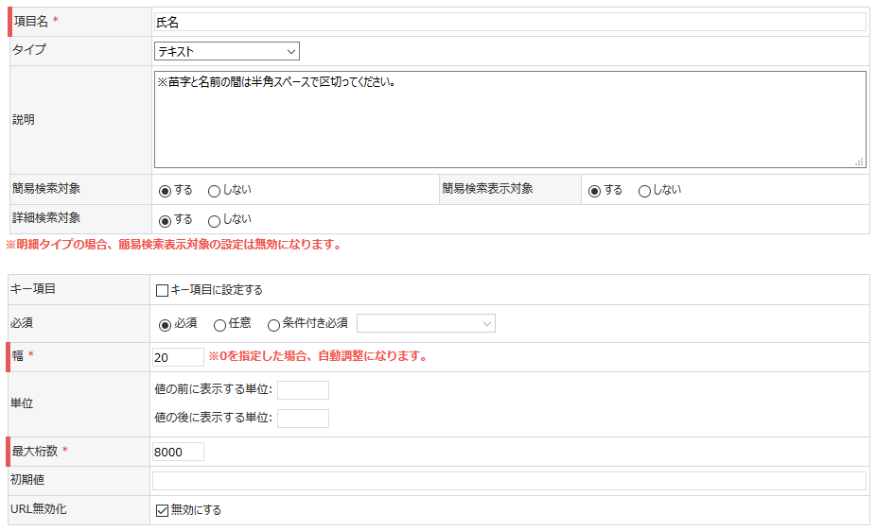
WaWaOfficeVer10 スタートアップガイド（データベース：D-Be）
ステップ1
利用者側画面構成
管理者側画面構成
帳票作成の流れ
帳票作成の流れ
（画面）
③「データベース書式設定」 → 選択された帳票 → 「項目」タブ
1
「項目新規追加」から項目を作成、設定
※「項目名」と「タイプ」以外は、
デフォルト値のままでも登録可
2
データベース連携（帳票の連携）をする場合は、
キー項目を設定しておく必要があります。
且つ、マスターデータベースとしての設定も必要です。（P17）

Slide 19
WaWaOfficeVer10 スタートアップガイド（データベース：D-Be）
ステップ1
利用者側画面構成
管理者側画面構成
帳票作成の流れ
帳票作成の流れ
（画面）
③「データベース書式設定」 → 選択された帳票 → 「項目」タブ
■タイプ一覧
メニュー名 | 内容
テキスト | 半角、全角可
数字 | 半角数字
有/無 | 初期値をどちらにするかの設定可
一択（コンボボックス） | プルダウン表示
一択（ラジオボタン） | 表示選択項目を強制改行指定可 （改行は1箇所のみ）
複数選択（リストボックス） | 「CTRL」を押しながら複数選択が可
複数選択（チェックボックス） | 複数の項目にチェック印が可
複数行テキスト | 半角、全角可
添付ファイル | ファイル添付が可
日付（年月日） | カレンダーから選択（手入力も可）
日時（年月日時分） | 時間は、プルダウンから選択（手入力も可）
日付期間 | 年月日～年月日
日時期間 | 年月日時分～年月日時分
時間（時分） | プルダウンから選択（手入力も可）
メニュー名 | 内容
計算 | 計算式を入力可(PHP関係の利用可)
表示 | 項目名のみを表示
他データベース | 他の帳票との連携が可
自動連番 | 指定をした連番書式にて自動で連番を作成
利用者 | 利用しているメンバー
メールアドレス | 表示されているメールアドレスにチェックをつけて帳票登録をすると登録内容が送信 送信する項目は別途設定が必要
※詳しい内容については
?
HELP
（マニュアルサイトへ）
をご覧ください。

Slide 20
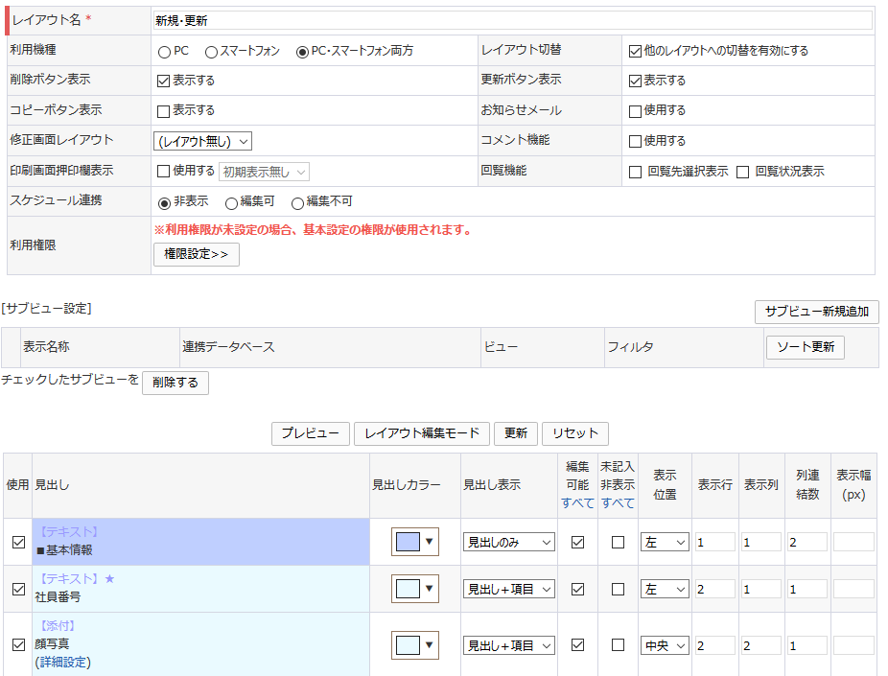
WaWaOfficeVer10 スタートアップガイド（データベース：D-Be）
ステップ1
利用者側画面構成
管理者側画面構成
帳票作成の流れ
帳票作成の流れ
（画面）
③「データベース書式設定」 → 選択された帳票 → 「レイアウト」タブ
1
①作成するレイアウトの基本情報を設定
（表示させるボタンなど）
※サブビューについて
?
HELP
（マニュアルサイトへ）
2
②表示させる項目のレイアウト（配置）を
設定

Slide 21
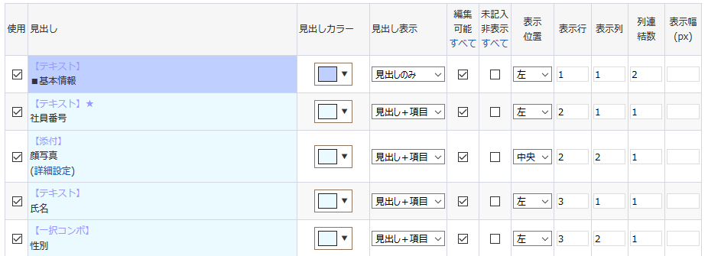
WaWaOfficeVer10 スタートアップガイド（データベース：D-Be）
ステップ1
利用者側画面構成
管理者側画面構成
帳票作成の流れ
帳票作成の流れ
（画面）
③「データベース書式設定」 → 選択された帳票 → 「レイアウト」タブ
「見出し表示」の種類
見出し（項目）のみ表示
見出し+項目を表示
項目のみ表示
「編集可能」について
チェックがついている場合は、編集可能な
項目となり、閲覧表示で入力をさせたくない
場合は、チェック無し
「未記入非表示」について
閲覧表示のときに項目に情報が入力されて
いない場合は、項目自体を表示させない
表示列
行1-列1-列連結1 | 行1-列2-列連結1 | 行1-列3-列連結1 | 行1-列4-列連結1
行2-列1-列連結2 |  | 行2-列3-列連結1 | 行2-列4-列連結1
行3-列1-列連結1 | 行3-列2-列連結3
表示行

Slide 22
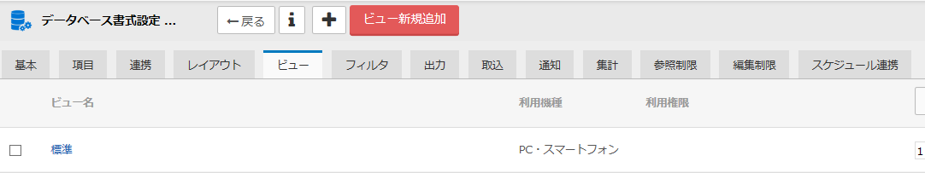
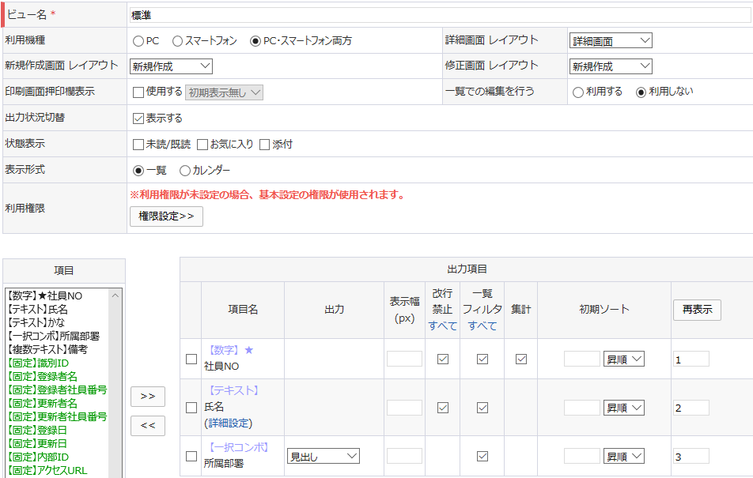
WaWaOfficeVer10 スタートアップガイド（データベース：D-Be）
ステップ1
利用者側画面構成
管理者側画面構成
帳票作成の流れ
帳票作成の流れ
（画面）
③「データベース書式設定」 → 選択された帳票 → 「ビュー」タブ
①一覧表示についての基本情報を設定
「●●レイアウト」
・・・修正や閲覧、新規の登録のレイアウトを分ける場合は
それぞれにどのレイアウトを使用するかを指定
「出力状況切替」（表示する）
・・・csvに出力した場合、一覧表示の「出」項目にチェック
印が表示される
１
②一覧表示時の表示項目の項目や順番を設定
「一覧フィルタ」（チェックあり）
・・・項目名の横に「▽」が表示され、項目ごとに
絞り込みが行える
「集計」（チェックあり)
・・・一覧画面に集計行が表示される
数字、計算タイプのみ指定可能
「添付」項目の場合
・・・一覧表示時のサムネイル表示の指定が可能
2

Slide 23
WaWaOfficeVer10 スタートアップガイド（データベース：D-Be）
ステップ1
以上で、ステップ1が終了いたしました。
WaWaD-Beをご利用いただくための基本設定についてご説明しました。

Slide 24
WaWaOfficeVer10 スタートアップガイド（データベース：D-Be）
ステップ2

Slide 25
WaWaOfficeVer10 スタートアップガイド（データベース：D-Be）
ステップ2
便利な機能をご紹介します。
フィルタ
事前に設定をした条件による絞り込み
集計
集計結果を表や、グラフで表示
サブビュー
別の帳票に入力されたデータを一覧画面上に表示
※詳しい内容については
?
HELP
（マニュアルサイトへ）
をご覧ください。

Slide 26
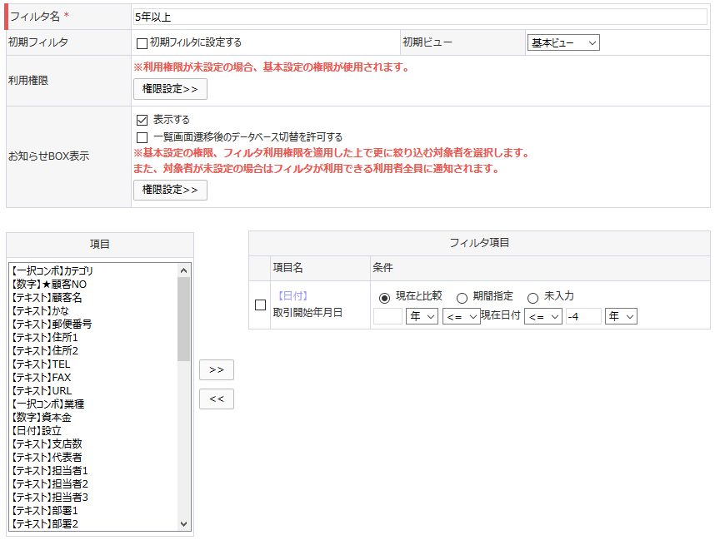
WaWaOfficeVer10 スタートアップガイド（データベース：D-Be）
ステップ2
フィルタ
集計
サブビュー
■「データベース書式設定」 → 選択された帳票 → 「フィルタ」タブ
2
【例】
導入後①5年以上経過した情報をデスクトップの
②「お知らせBOX」に表示させることができます。
1

Slide 27


WaWaOfficeVer10 スタートアップガイド（データベース：D-Be）
ステップ2
フィルタ
集計
サブビュー
■フィルタ（日付項目）の基本的な考え方
「現在日付」より●年（月・日）
前から未来に対しての期間指定
●
2
1
0
－1
－2
2年前 | 1年前 | 現在日付 | 1年先 | 2年先
－2
－1
0
1
2
＜ ・・・「入力数値」を含まない
＝＜・・・「入力数値」を含む
●
「現在日付」より●年（月・日）
先から過去に対しての期間指定
【例】リース開始から3年以上経過した物件
2012年9月 | 2013年9月 | 2014年9月 | 2015年9月 | 「現在日付」 2016年9月 | 2017年9月
-3
フィルタの設定例等につきましては、WaWaOfficeサポートサイト内の「フィルタ設定」をご覧ください。
http://support.iii-oec.jp/

Slide 28
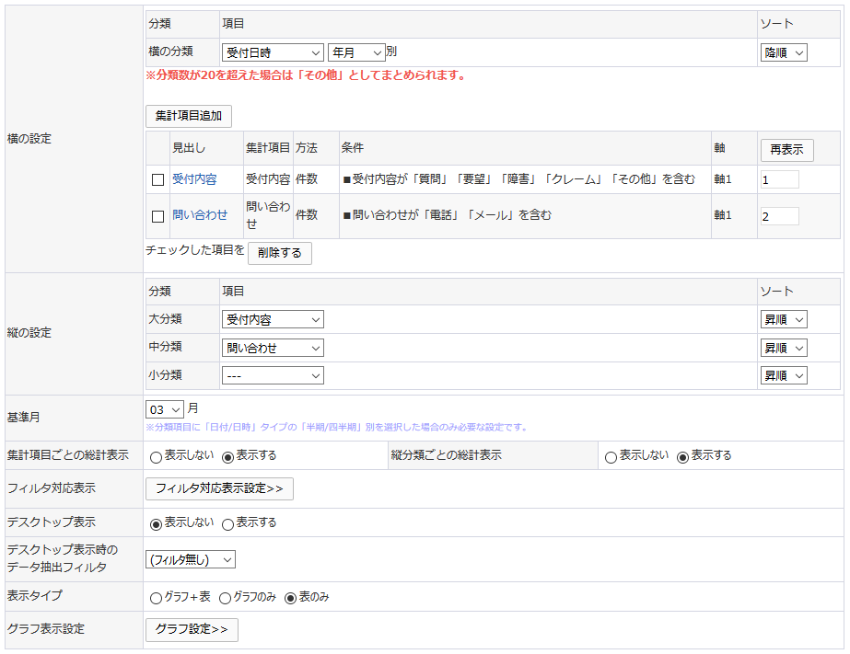
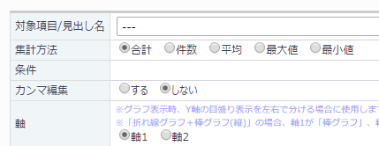
WaWaOfficeVer10 スタートアップガイド（データベース：D-Be）
ステップ2
フィルタ
集計
サブビュー
■「データベース書式設定」 → 選択された帳票 → 「集計」タブ
登録された情報についての集計パターンを設定できます。
集計結果は、表形式とグラフ形式で表示できます。
横軸の分類項目を設定できます。
項目の属性によって、合計値や件数の集計ができます。
「集計項目追加」では、計算式を設定することもできます。
部分を設定することで「集計表」を表示させることができます。
部分を更に設定することで「グラフ」を表示させることができます。

Slide 29
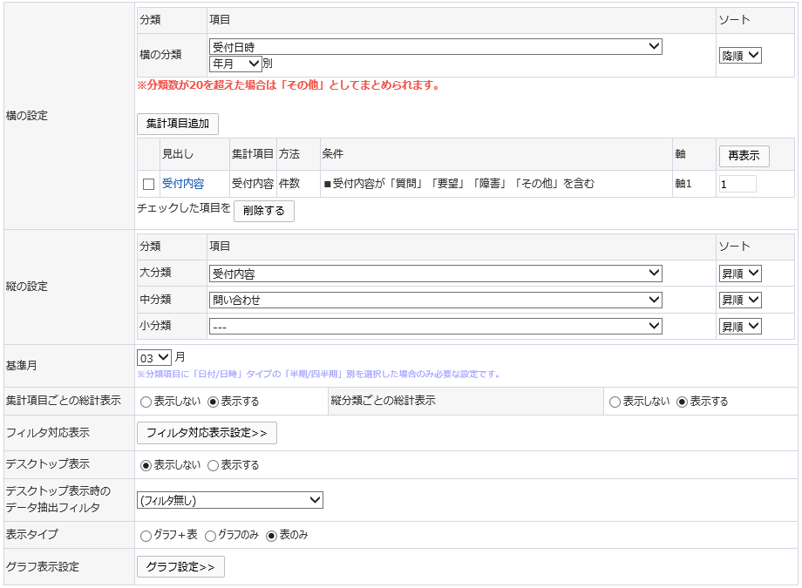
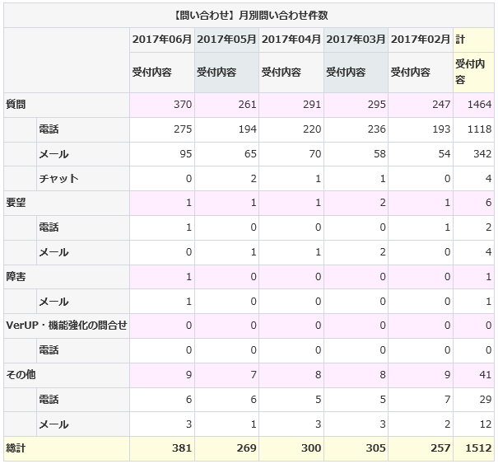
WaWaOfficeVer10 スタートアップガイド（データベース：D-Be）
ステップ2
フィルタ
集計
サブビュー
■「集計」タブ 設定項目と集計結果表との関係
1
2
集計結果表（表）
1
5
3
3
2
4
5
「集計タブ」での設定内容
大分類
中分類
4

Slide 30
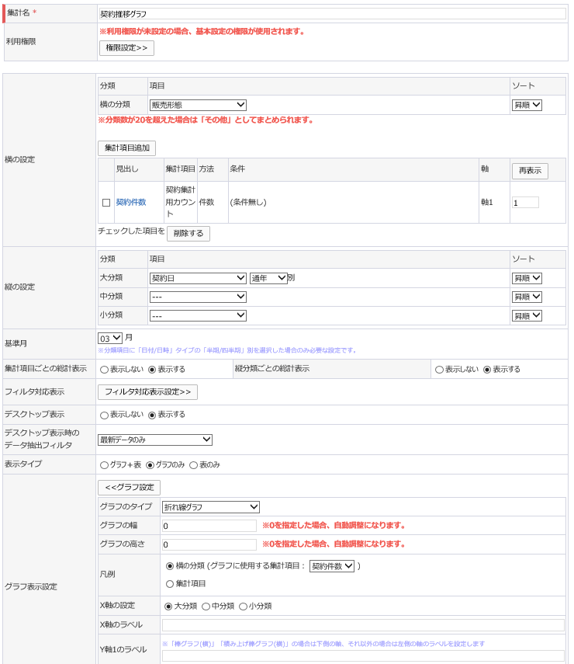
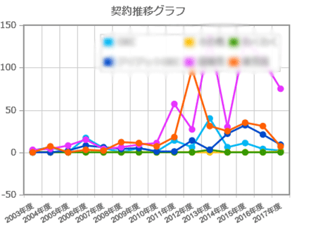
WaWaOfficeVer10 スタートアップガイド（データベース：D-Be）
ステップ2
フィルタ
集計
サブビュー
■「集計」タブ 設定項目と集計結果グラフとの関係
1
2
3
集計結果表（グラフ）
1
4
3
2
5
5
3
4
4
「集計タブ」での設定内容

Slide 31
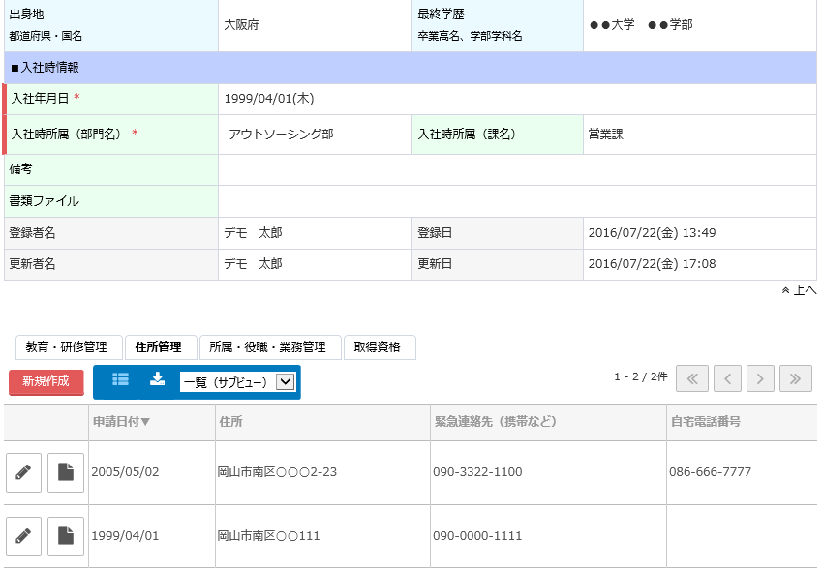
WaWaOfficeVer10 スタートアップガイド（データベース：D-Be）
ステップ2
フィルタ
集計
サブビュー
■「レイアウト」タブ サブビューについて
社員マスタ
帳票名
「社員マスター」
サブビュー表示
連携する帳票名
「研修履歴」
連携する帳票名
「住所録」
サブビューとして他の帳票の一覧を表示させることができます。
赤枠部分にサブビューとして表示されます。
サブビューの一覧表示には、ビューやフィルタの指定ができます。

Slide 32
WaWaOfficeVer10 スタートアップガイド（データベース：D-Be）
ステップ2
以上で、ステップ2が終了いたしました。
WaWaD-Beの便利な機能ついてご説明しました。
※詳しい内容については
?
HELP
（マニュアルサイトへ）
をご覧ください。

Slide 33
WaWaOfficeVer10 スタートアップガイド（データベース：D-Be）
ステップ1
ステップ2
これで、スタートアップは終了いたしました。
WaWaD-Beが
みなさまの身近なツールとして
ご愛用いただければ幸いです。

Slide 34

WaWaOfficeVer10 スタートアップガイド（データベース：D-Be）
WaWaOfficeでは、様々なサポートツールを
ご用意しております。
WaWaOfficeサポートサイト（Q&Aやメンテナンス情報を掲載）
http://support.wawaoffice.jp/
WaWaOffice活用サイト（お役立ち情報を掲載）
https://www.wawaoffice.jp/mk/

Slide 35
WaWaOfficeVer10 スタートアップガイド（データベース：D-Be）
WaWaOfficeでは、様々なサポートツールを
ご用意しております。
サポートデスク（ご質問をメールで受付）
support@wawaoffice.jp
サポートデスク（フリーダイヤルでのご質問）
0120-632-004
フリーダイヤル受付時間：10:00~12:00 / 13:00~17:00
(土・日、祝日、年末年始、当社指定の休日は除く)
株式会社アイアットOEC

